Slide 1
DA
DA = Y
DA
a + I + G + X
c(1-t) - m
45°
Y

Slide 2
DA
DA₂
DA₁
a + I₂ + G + X
a + I₁ + G + X
45°
Y₁
Y₂
Y
i
i₁
i₂
Y₁
Y₂
Y

Slide 3
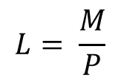
i
i
L_{s}
i₂
i₁
L_{D2}
L_{D1}
$$L= \frac{M}{P}$$
Y₁
Y₂
Y

Slide 4
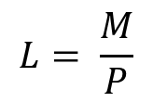
DA
DA₂
DA₁
a + I₂ + G + X
a + I₁ + G + X
45°
Y₁
Y₂
Y
i
i
L_{s}
LM
L_{D2}
IS
L_{D1}
$$L= \frac{M}{P}$$
Y₁
Y₂
Y

Slide 5
i
LM
IS
Y

